Slide 1


TERZO LABORATORIO DI CO-PROGETTAZIONE PARTECIPATA PER UN APPROCCIO SOSTENIBILE AL TURISMO REGIONALE
20 Aprile 2023
Elena Viani
Robert Kropfitsch
Asia Baroni

Slide 2

L’APPROCCIO DI SOSTENIBILITA’ AL TURISMO
TITOLO
AGENDA
La Carta dei Valori
Obiettivi e Temi del Laboratorio
Gruppi di lavoro

Slide 3
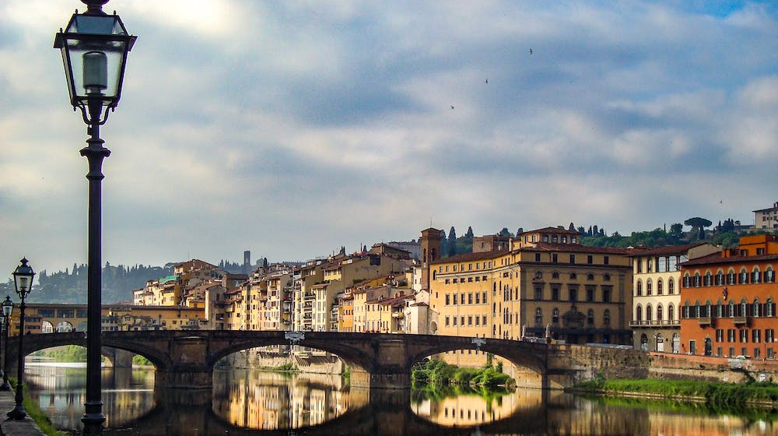
TITOLO
1. LA CARTA DEI VALORI PER LA SOSTENIBILITA’ DEGLI OPERATORI TOSCANI

Slide 4
FINALITA’
La Carta intende guidare la progettazione di possibili azioni future, attivate da stakeholder, garantendo e promuovendo lo sviluppo turistico sostenibile del territorio, attraverso il supporto ad attività locali turistiche che siano rispettose delle risorse ambientali, la valorizzazione del capitale sociale e culturale, nella consapevolezza dei vincoli imposti dalla capacità di rigenerazione e assorbimento dell’ecosistema e con la finalità di generare un equo ritorno economico degli investimenti fatti.
TITOLO

Slide 5
Il percorso
TITOLO
1° ottobre 2022: Castiglione della Pescaia
Gli strumenti per la sostenibilità (mattina), le parole chiave della Sostenibilità (pomeriggio)
15 dicembre 2022: 1° laboratorio on line
individuare i valori per comunicare la Regione Toscana come destinazione sostenibile
10 febbraio 2023: 2° laboratorio on line
Proposta Principi e Valori
Domande con Mentimeter

Slide 6
2. Valore toscanità, identità, tutela del patrimonio e dell’ambiente
3. Stile di vita toscano, prodotto armonico, collaborazione
1. Strategia coordinata, filiere produttive, comunicazione
L’APPORTO DEI LABORATORI
TITOLO

Slide 7
5 PRINCIPI
TITOLO
Promuovere un turismo più sostenibile evitare generalizzazioni e percorsi predefiniti
Avviare di una riflessione, insieme agli operatori pubblici e privati della regione
Porre al centro la responsabilità- di ognuno, a più livello, delle PA, dei singoli
Considerare le differenze operative dei singoli
Ragionare sulla misurazione
Collaborazione
Conservazione
Rispetto
Responsabilità
Trasparenza

Slide 8
COLLABORAZIONE
TITOLO
Intesa come la costruzione di rapporti di fiducia, in alcuni casi di rapporti formalizzati di rete, tra operatori privati ed enti pubblici, incluse le amministrazioni locali, le associazioni di categoria, le proloco, con l’obiettivo di ideare e realizzare azioni che siano di beneficio per il territorio. La collaborazione permette, da un lato, la costruzione di prodotti turistici integrati, vendibili e commercializzabili, e, dall’altro, la costruzione di un’immagine coordinata del territorio, in cui ogni soggetto porta parte della propria identità all’interno di una più complessa immagine di toscanità.

Slide 9
CONSERVAZIONE
Nell’attuale panorama caratterizzato da profondi cambiamenti globali, il turismo deve affrontare una duplice sfida che gli permetta di confrontarsi sia con i cambiamenti ambientali dell'ecosistema terrestre, sia con i cambiamenti tecnologici e sociali. Le strategie per un approccio più sostenibile al turismo implicano anche la necessità di trovare il modo di proteggere il paesaggio naturale e culturale attraverso lo sviluppo di nuove soluzioni che riducano al minimo gli effetti negativi del turismo, con una intensa azione di tutela della biodiversità, non solo quale attrazione turistica ma come asset strategico di sviluppo. Ciò può essere ottenuto attraverso nuove strategie che coinvolgono la collaborazione attiva della società nel suo insieme, per riflettere sulla conservazione, tutela e valorizzazione della natura, della cultura locale, del paesaggio toscano, della biodiversità.
TITOLO

Slide 10
RISPETTO
Il turismo è un fenomeno relazionale, che permette di incontrare realtà e soggettività insolite. Queste sono preziose, anzitutto perché normalmente sono, appunto, non comuni e rare; poi perché suscitano reazioni diverse (fisiche, psicologiche e intellettuali), rispetto alla quotidianità. Le reazioni, date da questi scambi più o meno profondi, meritano riflessione, in quanto il turista e l’ospitante combinano reazioni diverse e sentimenti complessi. Le novità che porta il turismo e le opportunità di scambio e di dialogo tra soggetti diversi sono potenzialmente preziose e divengono davvero tali se godono della consapevolezza di chi le incontra e nel rispetto generale di tutte le forme di diversità.
TITOLO

Slide 11
RESPONSABILITA’
Il termine responsabilità (così come l’idea di azione responsabile che quel concetto formalizza) indica il fatto che le azioni umane generano conseguenze di cui il soggetto agente può essere imputato, cioè ritenuto responsabile. Conseguentemente il soggetto, mediante la propria azione, si assume l’incarico e la responsabilità di rispondere delle conseguenze delle proprie azioni. Gli operatori del settore turismo, così come i turisti, fanno proprio il concetto e lo applicano alle proprie attività usuali, al fine di avviare un percorso di chiarezza verso la consapevolezza degli impatti delle proprie azioni, sia in ambito sociale, ambientale ed economico. La consapevolezza permette un’acquisizione di responsabilità prima e di operatività poi, nel rispetto delle comunità locali, dell’ambiente, degli altri operatori, e di tutti quei soggetti della destinazione.
TITOLO

Slide 12
TRASPARENZA
Il principio di trasparenza non si applica solo all’accessibilità alle informazioni che riguardano l’organizzazione e le attività rivolte al pubblico, gestite sia da soggetti pubblici che privati, bensì intende un processo di espressione di chiarezza verso l’ospite, affinché questo possa comprendere il valore del territorio e gli impegni assunti dallo stesso nella sua valorizzazione. Il principio di trasparenza ha, allora, effetto non solo in termini di comunicazione, che sarà chiara ed onesta, ma anche in termini di responsabilizzazione e coinvolgimento dei soggetti che afferiscono alla filiera, pubblici o privati che siano.
TITOLO

Slide 13
VALORI
usare l’energia in modo efficiente e a minor impatto ed evitare di sprecare le risorse idriche
ridurre la produzione dei rifiuti e gestire in modo consapevole la filiera del suo smaltimento, inclusa la riduzione di plastiche monouso a favore di prodotti compostabili o riciclabili
favorire la mobilità “lenta” o tutte le soluzioni per favorire spostamenti poco impattanti in termini di emissioni e congestionamento dei flussi
utilizzare in modo prevalente prodotti agroalimentari locali, stagionali o prodotti di filiere eque, sane e controllate, coerentemente con gli impegni di Vetrina Toscana
tutelare i diritti e le esigenze del proprio personale e dei propri collaboratori, con un’attenzione particolare ai temi della parità di genere
lavorare in termini di un efficace networking, collaborando attivamente con la rete degli operatori che hanno sottoscritto la Carta
coinvolgere la comunità locale, affinché questa possa essere consapevole delle decisioni che la coinvolgono
comunicare in modo trasparente e coinvolgere i propri ospiti affinché comprendano ed adottino comportamenti più responsabili
valorizzazione dell’identità toscana, attraverso una sua adeguata comunicazione e racconto all’ospite, anche in termini si valori culturali, ambientali, paesaggistici e storico-architettonici
tutelare la biodiversità e impegnarsi per un approccio attivo di conservazione e tutela delle risorse naturali.
TITOLO

Slide 14
PUBBLICAZIONE DELLA CARTA SUI SITI
VISITTUSCANY.IT E SUL SITO DI TOSCANA PROMOZIONE
ATTIVITA’ DI COMUNICAZIONE E PROMOZIONE (DIGITALE E NON) DA PARTE DI TPT
ATTIVITA’ DI COMUNICAZIONE DA PARTE DEI SINGOLI OPERATORI
IL PERCORSO DI DIFFUSIONE DELLA CARTA
TITOLO

Slide 15

TITOLO
2. OBIETTIVI E TEMI DEL LABORATORIO

Slide 16
PRODOTTO
Quali sono i prodotti che la mia organizzazione offre e quanto questi sono coerenti con quanto indicato nella Carta?
CONTESTO
In che modo la mia organizzazione è presente e opera nel contesto di lavoro, coerentemente con la Carta?
COMUNICAZIONE
Come comunico i miei principi e come racconto all’ospite i valori indicati nella Carta?
OBIETTIVI
Avviare un processo di condivisione dei valori e di dialogo tra gli operatori che volontariamente aderiscono alla Carta
Stimolare un allineamento delle prassi operative degli operatori ai valori ed impegni definiti nella Carta
TITOLO

Slide 17
1. PRODOTTO
Quali sono i prodotti che la mia organizzazione offre e quanto questi sono coerenti con quanto indicato nella Carta?
Temi:
usare l’energia in modo efficiente e a minor impatto
evitare di sprecare le risorse idriche
ridurre la produzione dei rifiuti e gestire in modo consapevole la filiera del suo smaltimento, inclusa la riduzione di plastiche monouso a favore di prodotti compostabili o riciclabili
tutelare la biodiversità e impegnarsi per un approccio attivo di conservazione e tutela delle risorse naturali.
TITOLO

Slide 18
2. CONTESTO
In che modo la mia organizzazione è presente e opera nel contesto di lavoro, coerentemente con la Carta?
Temi:
lavorare in termini di un efficace networking, collaborando attivamente con la rete degli operatori che hanno sottoscritto la Carta
favorire la mobilità “lenta” o tutte le soluzioni per favorire spostamenti poco impattanti in termini di emissioni e congestionamento dei flussi
utilizzare in modo prevalente prodotti agroalimentari locali, stagionali o prodotti di filiere eque, sane e controllate, coerentemente con gli impegni di Vetrina Toscana
tutelare i diritti e le esigenze del proprio personale e dei propri collaboratori, con un’attenzione particolare ai temi della parità di genere
TITOLO

Slide 19
3. COMUNICAZIONE
Come comunico i miei principi e come racconto all’ospite i valori indicati nella Carta?
Temi:
coinvolgere la comunità locale, affinché questa possa essere consapevole delle decisioni che la coinvolgono
comunicare in modo trasparente e coinvolgere i propri ospiti affinché comprendano ed adottino comportamenti più responsabili
valorizzazione dell’identità toscana, attraverso una sua adeguata comunicazione e racconto all’ospite, anche in termini di valori culturali, ambientali, paesaggistici e storico-architettonici
TITOLO

Slide 20
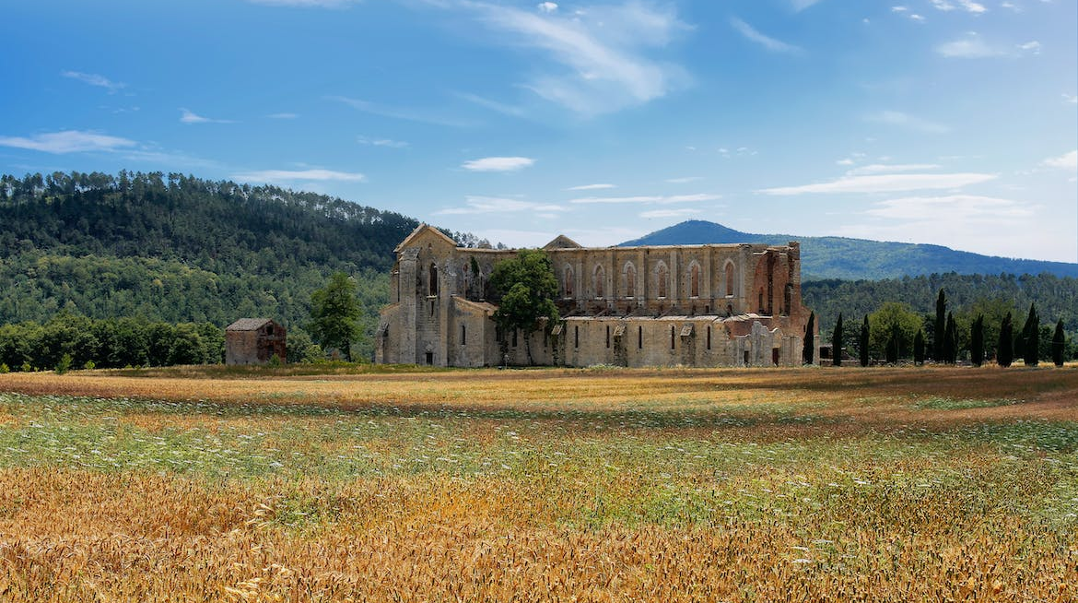
TITOLO
3. ATTIVITA’ IN GRUPPI DI LAVORO

Slide 21
RESTIAMO A DISPOSIZIONE PER LE DOMANDE
GRAZIE PER LA VOSTRA ATTENZIONE

